Slide 1
Правка металла
Преподаватель:
Зварич Ольга Константиновна

Slide 2
план
Общие сведения
Способы правки
Оборудование для правки
Типичные дефекты
Контрольные вопросы

Slide 3
Сущность правки металла
Правка – это операция по выпрямлению изогнутого или покороблённого металла, который можно подвергать только пластичные материалы: алюминий, сталь, медь, латунь, титан.
Правку осуществляют несколькими способами:
изгибом
вытягиванием
выглаживанием

Slide 4
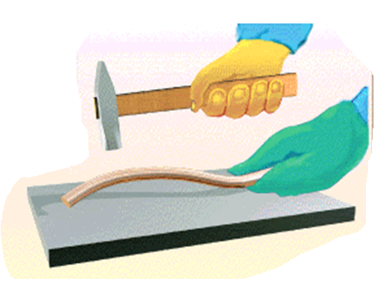
Правка изгибом
Применяется при выправлении круглого (прутки) и профильного материала, которые имеют достаточно большое поперечное сечение. В этом случае пользуются молотками со стальными бойками.
Заготовка располагается на правильной плите изгибом вверх и удары наносят по выпуклым местам, изгибая заготовку в сторону, противоположную имеющемуся изгибу. По мере выправления заготовки силу удара уменьшают.

Slide 5
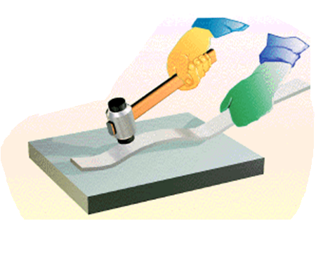
Правка вытягиванием
Используют при выправлении листового материала, имеющего выпуклости или волнистость. Производят такую правку молотками с бойками из мягких металлов или киянками. В этом случае заготовку укладывают на правильную плиту выпуклостями вверх и наносят частые удары несильные удары, начиная от границы выпуклости, по направлению к краю заготовки.
Сила ударов постепенно уменьшается. При этом металл вытягивается к краям заготовки и выпуклость за счёт вытяжения выправляется.

Slide 6
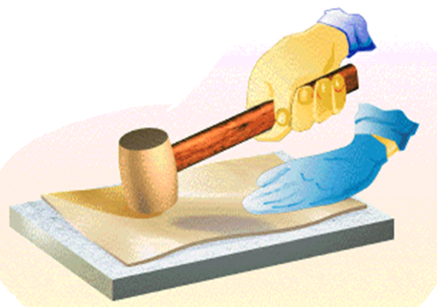
Правка выглаживанием
Применяют в тех случаях, когда заготовка имеет очень
малую толщину. Выглаживание осуществляют деревянными
или металлическими брусками.
Заготовку выглаживают на правильной плите, вытягивая материал при помощи гладилок от края неровности к краю заготовка, и за счёт вытягивания материала добиваются выравнивания поверхности заготовки.

Slide 7
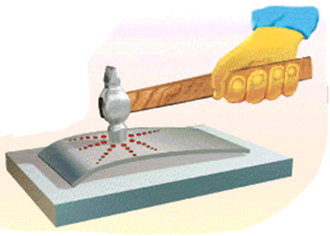
Распределение ударов при правке листа
Листовой материал и вырезанные из него заготовки могут иметь поверхность волнистую или с выпучинами. Чтобы растянуть середину заготовки, удары молотком наносят от середины к краям так, как показано красными кружками на рисунке.
Кружки меньших диаметров соответствуют ударам меньшей силы, и наоборот. Т.е. более сильные удары наносят в середине и уменьшают их силу по мере приближения к краю заготовки. Во избежание трещин и наклепа материала нельзя наносить повторные удары по одному и тому же месту

Slide 8
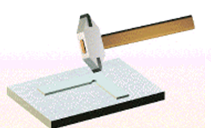
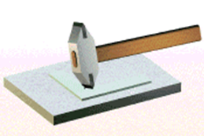
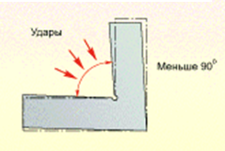
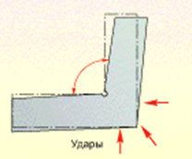
Рихтовка по наружному и внутреннему углу
Правка искривленных после закалки деталей называется рихтовкой.

Slide 9
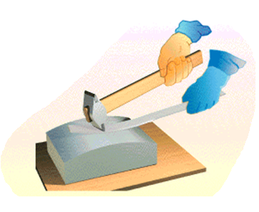
Правка на рихтовальной бабке
Рихтовальные бабки используют для правки (рихтовки) закаленных деталей, изготавливают их из стали и закаливают.
Рабочая часть поверхности может быть цилиндрической или сферической радиусом 150…200 мм. Для правки применяют молотки с круглым гладким полированным бойком. Молотки с квадратным бойком оставляют следы в виде забоин (квадратов, углов).

Slide 10
Инструменты и оборудование
Молотки слесарные массой 500-600 г;
Молотки со вставками из мягкого металла;
Кувалда массой 1,5 кг;
Линейка диной 600-7000мм;
Пресс винтовой или гидравлический.
Правильная плита (наковальня);
Призмы;
Подкладки из мягкого металла;
Мел;
Деревянные бруски.

Slide 11
Типичные дефекты при правке
Дефект | Причина | Способ предупреждения
После правки обработанной детали в ней имеются вмятины | Правка производилась ударами молотка или кувалды непосредственно по детали | Правку производить через прокладку или наставку из мягкого металла, при правке обработанные цилиндрические детали устанавливать на призмы
После правки листового материала киянкой или молотком через деревянную наставку лист значительно деформирован | Применялись недостаточно эффективные способы правки | Применить способ правки путем растяжения металла по краям выпуклости, чередуя этот способ с правкой прямыми ударами
После рихтовки полоса непрямолинейна по ребру | Процесс правки не окончен | Правку заканчивать ударами по ребрам полосы, переворачивая ее в процессе правки на 180°

Slide 12
Контрольные вопросы
Почему при правке металлов рекомендуют применять молоток с круглым, а не с квадратным бойком?
Почему при правке мягких материалов и тонких листов рекомендуется использовать прокладки?
Чем вызвана необходимость использования молотков с вставками из твердых металлов при рихтовке заготовок?
С какой целью при правке валов с предварительно обработанными поверхностями применяют для их установки призмы?
В чём состоит особенности правки деталей, подвергшихся термической обработке?

